Slide 1
Разработка лексического анализатора для транслятора арифметических выражений
Языки программирования и методы трансляции
Преподаватель:
Корзун Дмитрий Жоржевич
Команда D:
1. Александр Чернышов
2. Игорь Михайлов
3. Даниил Луценко
4. Евгений Диков
5. Кирилл Логвинов
03.11.2020
Петрозаводский Государственный Университет

Slide 2
Формулировка задачи
а) Рассмотреть спецификацию лексического анализатора для транслятора арифметических выражений в псевдомашинный код (задача №3, упр.3.1). Построить регулярные выражения для каждого типа распознаваемых лексем.
б) Для каждого РВ предложить КА, который распознает тексты соответствующих лексем. Обосновать предлагаемый КА, проверить работу на нескольких примерах.
в) Объединить полученный набор КА в один КА (с общим начальным состоянием).
г) Преобразовать общий КА в ДКА. Охарактеризовать лексический смысл каждого финального состояния полученного ДКА.
д) Показать работу ДКА как ЛА на примере. Какие лексические ошибки могут быть обнаружены с помощью данного ДКА?

Slide 3
Типы распознаваемых лексем
а) Рассмотреть спецификацию лексического анализатора для транслятора арифметических выражений в псевдомашинный код (задача №3, упр.3.1). Построить регулярные выражения для каждого типа распознаваемых лексем. (В нашем случае упр 3.1(d): 2*A1*A3 + 1/2*PI/A2)
Из решения задачи №3 будут распознаны следующие лексемы:
1) Идентификатор переменной: ID (А1, A2, A3) 2) Константа: NUM (1, 2) 3) Арифметическая операция Сложение: + 4) Арифметическая операция Умножение: * 5) Арифметическая операция Деление: / 6) Арифметическая операция Вычитание: - 7) Разделители: " "(пробелы, табуляция)

Slide 4
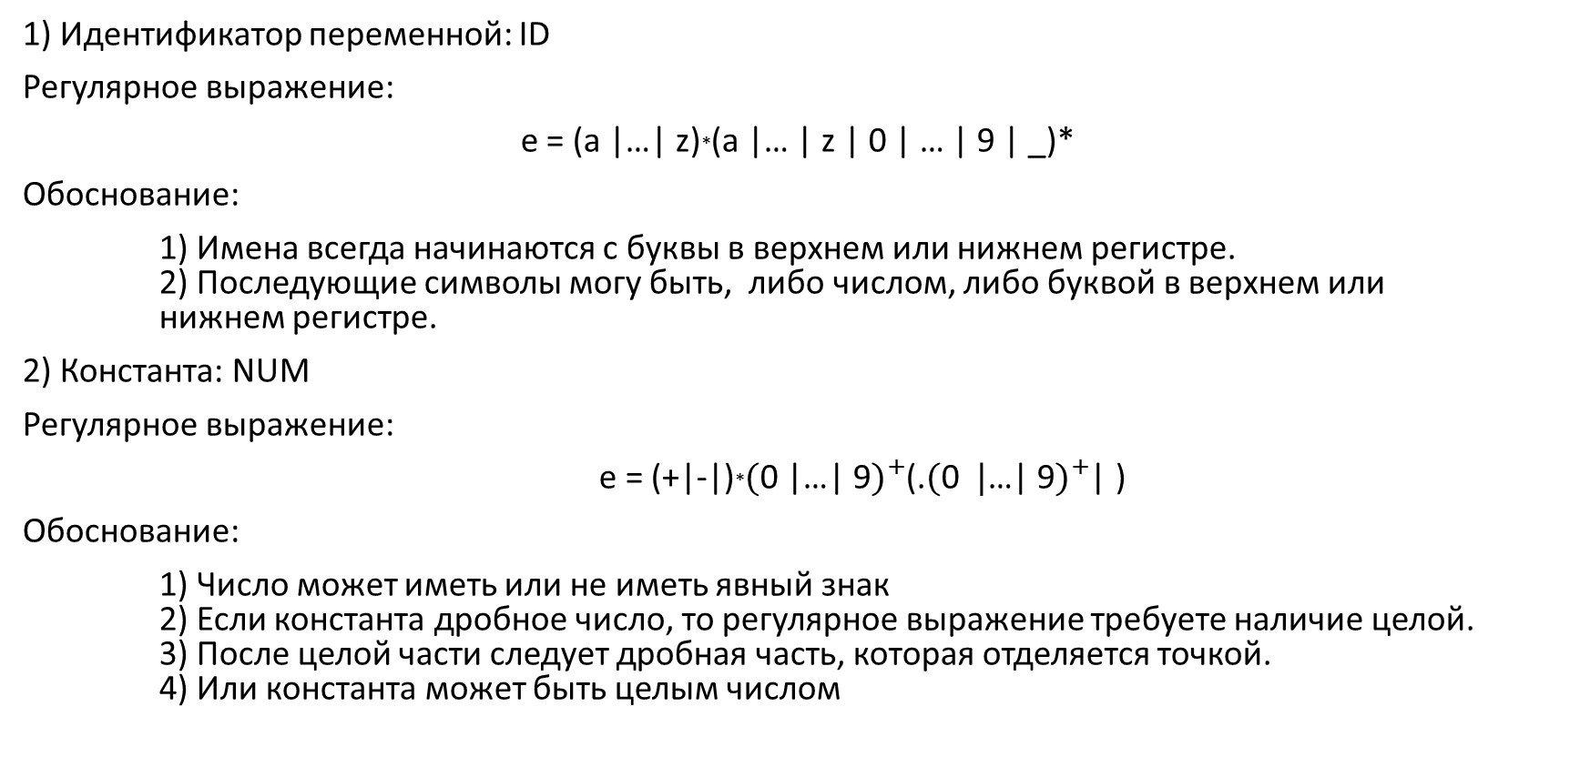
РВ для распознавания лексем
1) Идентификатор переменной: ID
Регулярное выражение:
е = (a |…| z)*(a |… | z | 0 | … | 9 | _)*
Обоснование:
1) Имена всегда начинаются с буквы в верхнем или нижнем регистре. 2) Последующие символы могу быть, либо числом, либо буквой в верхнем или нижнем регистре.
2) Константа: NUM
Регулярное выражение:
е = (+|-|)*${\text{(}\text{0}\text{ |…| }\text{9})}^{+}$(.${\text{(}\text{0} |\text{…| }\text{9})}^{+}$| )
Обоснование:
1) Число может иметь или не иметь явный знак 2) Если константа дробное число, то регулярное выражение требуете наличие целой. 3) После целой части следует дробная часть, которая отделяется точкой. 4) Или константа может быть целым числом
1
2
1
2
3
4

Slide 5
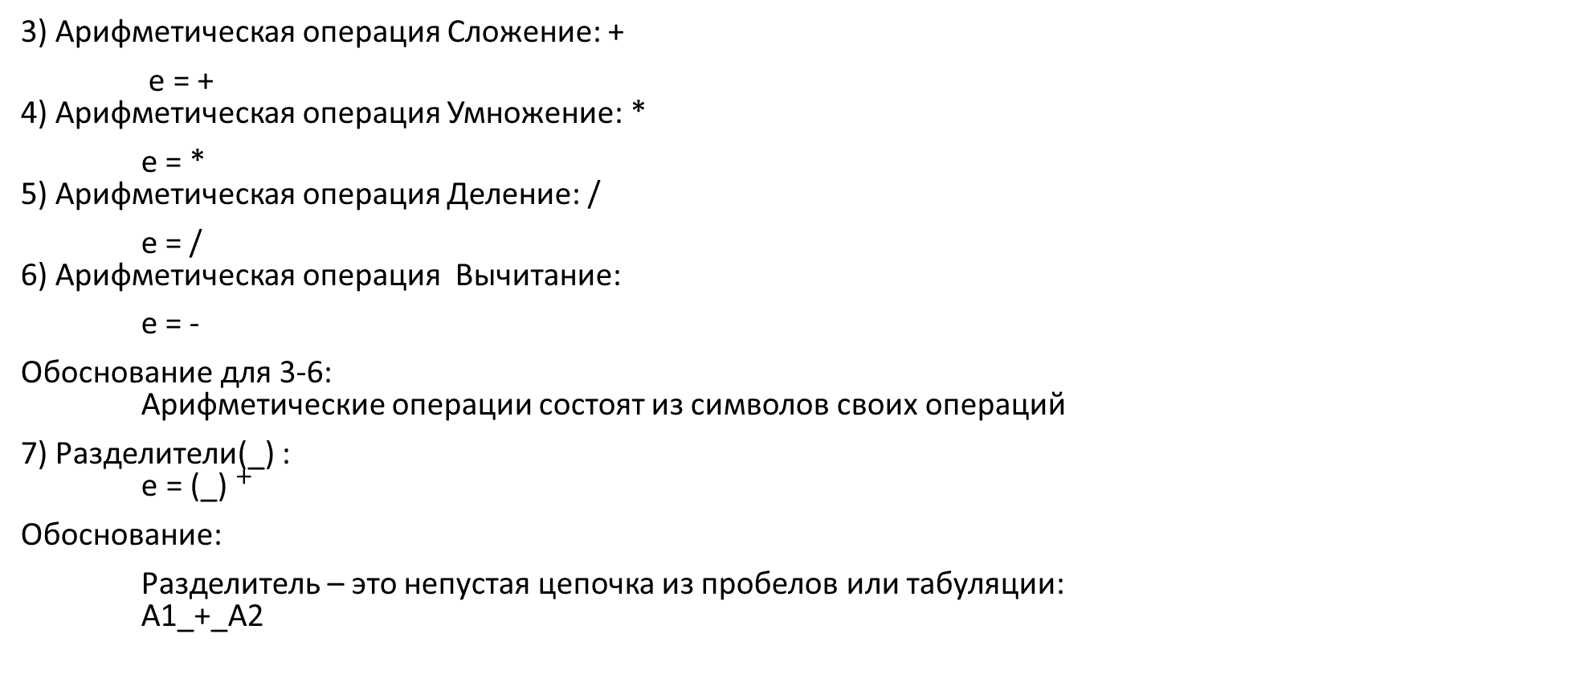
РВ для распознавания лексем
3) Арифметическая операция Сложение: +
e = + 4) Арифметическая операция Умножение: *
e = * 5) Арифметическая операция Деление: /
e = / 6) Арифметическая операция Вычитание:
e = -
Обоснование для 3-6: Арифметические операции состоят из символов своих операций
7) Разделители($\text{_}$) : ${\text{е = (}\text{_}\text{)} }^{+}$
Обоснование:
Разделитель – это непустая цепочка из пробелов или табуляции: A1_+_A2

Slide 6
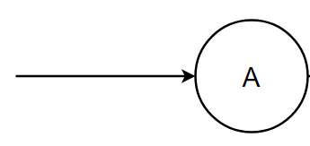
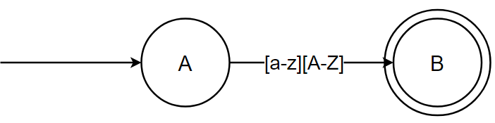
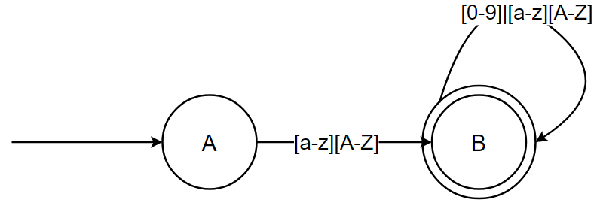
б)Для каждого РВ предложить КА, который распознает тексты соответствующих лексем. Обосновать предлагаемый КА, проверить работу на нескольких примерах.
1) Идентификатор переменной: ID, РВ: е = (a |…| z)*(a |… | z | 0 | … | 9 | _)*
Построение: 1) Пусть A – начальное состояние:
2) Переменная может начинаться либо с a-z, либо с A-Z, поэтому дуги с буквами ведут в состояние B. Так как переменная может состоять из одной переменной – состояние B – финальное:
3) Последующие символы в переменной могут быть числом, a-z, A-Z, но в любом количестве, поэтому в состоянии В есть петля.

Slide 7
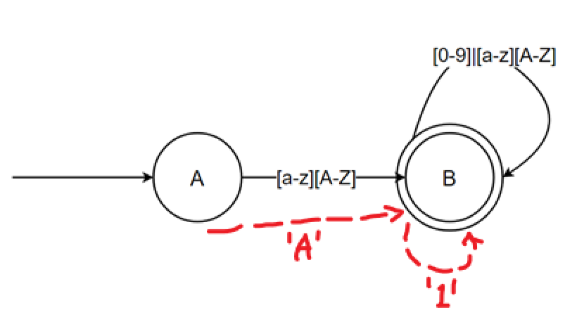
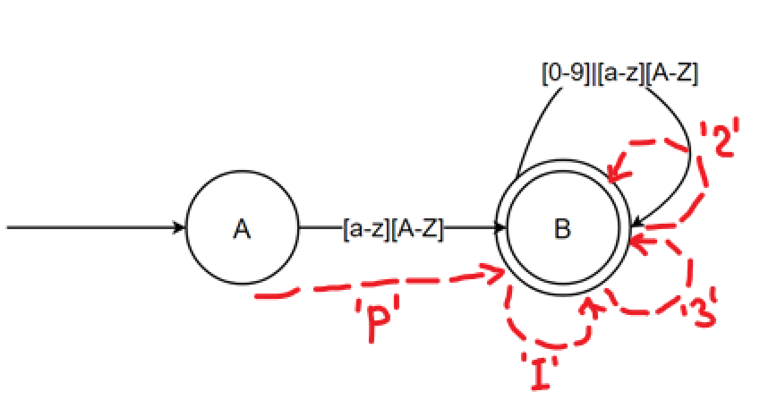
Проверка работы КА для ID на примерах
Цепочка символов: “A1”:
По символу ‘A’ переходим в состояние B
По символу ‘1’ переходим в состояние B
Все символы считаны
Находимся в финальном состоянии B
Лексема типа ID распознана
Цепочка символов: “PI32”:
По символу ‘P’переходим в состояние B
По символу ‘I’ переходим в состояние B
По символу ‘3’ переходим в состояние B
По символу ‘2’ переходим в состояние B
Все символы считаны
Находимся в финальном состоянии B
Лексема типа ID распознана
Цепочка символов: “1AB”:
По символу ‘1’ никуда не переходим
Лексема типа ID не распознана
Ошибка: незнакомый символ

Slide 8
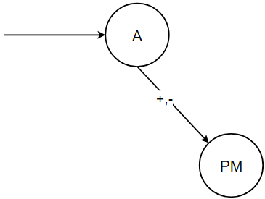
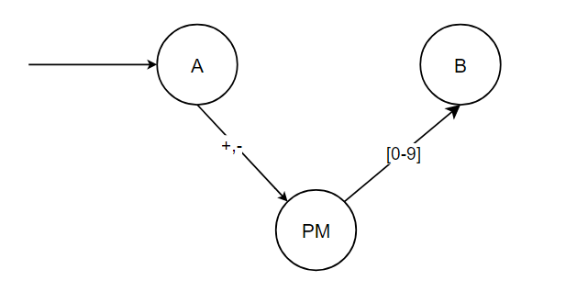


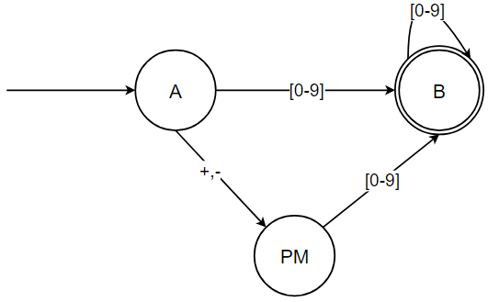
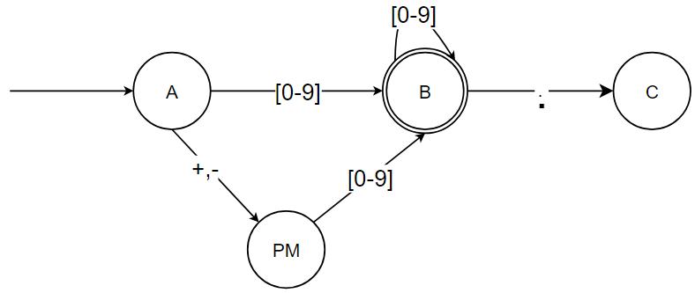
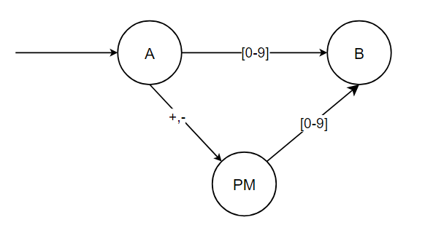
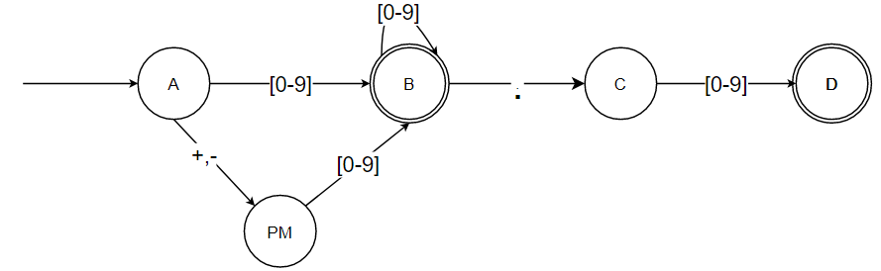
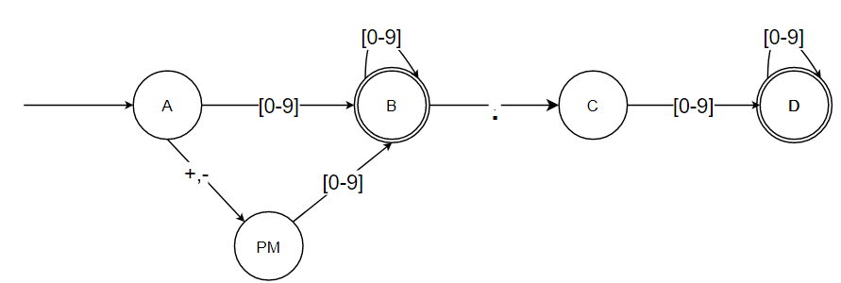
б)Для каждого РВ предложить КА, который распознает тексты соответствующих лексем.
2) Константа: NUM, РВ: е = (+|-)(${\text{[0−9]}}^{+}$.${\text{[0−9] }}^{+}$)|(${\text{[0−9] }}^{+}$)
3) После знака «+» или «-» должна идти целая часть , то есть переход в состояние IP.
1) Пусть А – начальное состояние.
2) Если константа начинается со знака «+» или «-», то переход по дуге в состояние PM.
4) Если константа не начинается со знака «+» или «-», то переход по дуге в состояние IP, если константа целое однозначное число, то состояние IP – финальное.
5) Если константа целое число, но многозначное, то в состоянии IP будет петля.
6) Если константа дробное число, то переход в состояние С.
8) Дробная часть может быть и многозначной, поэтому в состоянии FP есть петля.
7) Состояние С не может быть финальным, так как после точки должна идти дробная часть, то есть переход в состояние D.
Дробная часть может быть как однозначной, поэтому состояние FP – финальное.

Slide 9
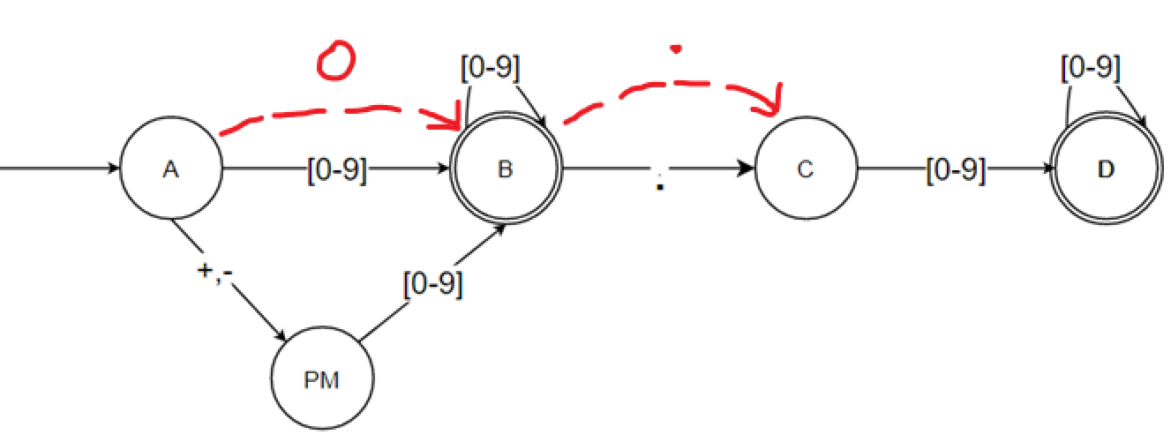
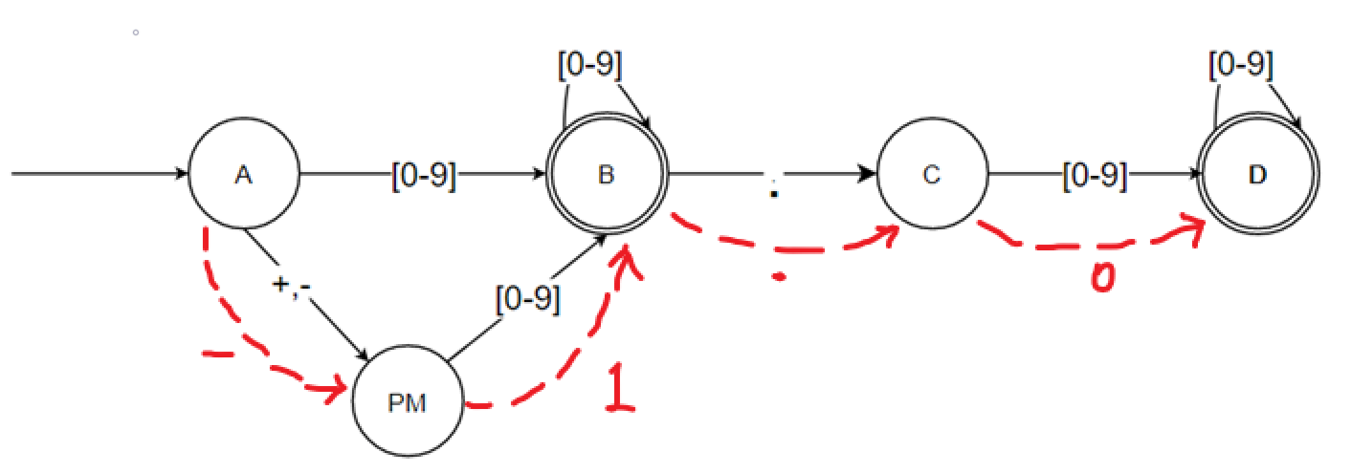
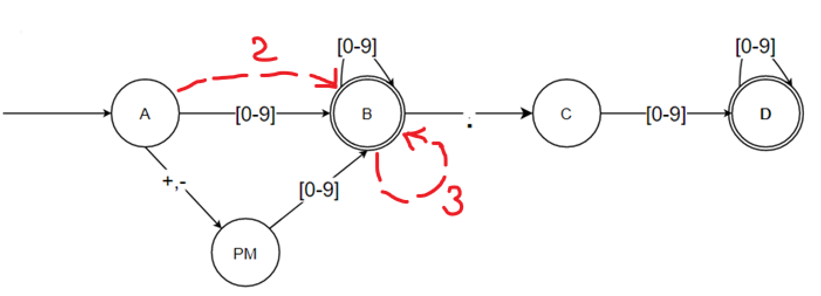
Проверка работы КА для NUM на примерах
Цепочка символов: “-1.0”:
По символу ‘-’ переходим в состояние PM
По символу ‘1’ переходим в состояние B
По символу ‘.’ переходим в состояние C
По символу ‘0’ переходим в состояние D
Все символы считаны
Находимся в финальном состоянии D
Лексема типа NUM распознана
Цепочка символов: “0.”:
По символу ‘0’ переходим в состояние B
По символу ‘.’ переходим в состояние C
Все символы считаны
Находимся не в финальном состоянии C
Лексема типа NUM не распознана
Ошибка: лишний символ
Цепочка символов: “23”:
По символу ‘2’ переходим в состояние B
По символу ‘3’ переходим в состояние B
Все символы считаны
Находимся в финальном состоянии B
Лексема типа NUM распознана

Slide 10
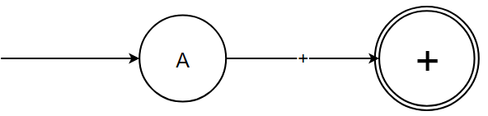
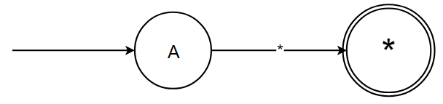

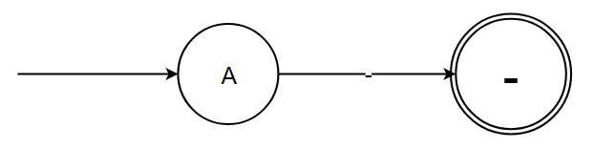
б)Для каждого РВ предложить КА, который распознает тексты соответствующих лексем. Обосновать предлагаемый КА, проверить работу на нескольких примерах.
3) Сложение: +
Регулярное выражение: e = (+)
1) Пусть A –начальное состояние
2) Состояния + - финальное так как, по РВ, кроме «+» - ничего не ожидается
4) Умножение: *
Регулярное выражение: e = (*)
1) Пусть A – начальное состояние. 2) Состояние «–» - финальное так как, по РВ, кроме «-» - ничего не ожидается.
5) Деление: /
Регулярное выражение: e = (/)
1) Пусть A – начальное состояние.
2) Состояние «/» - финальное так как, по РВ, кроме «/» - ничего не ожидается.
6) Вычитание:
Регулярное выражение: e = (-) (минус)
1) Пусть A – начальное состояние.
2) Состояние «-» - финальное так как, по РВ, кроме «-» - ничего не ожидается.

Slide 11
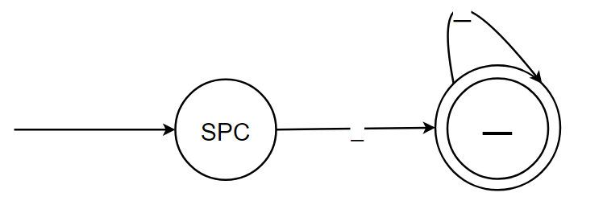

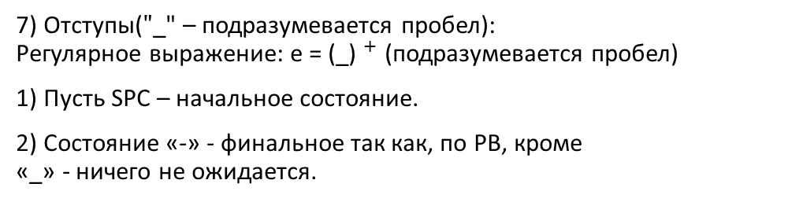
б)Для каждого РВ предложить КА, который распознает тексты соответствующих лексем. Обосновать предлагаемый КА, проверить работу на нескольких примерах.
7) Отступы($"\text{_}\text{"}$ – подразумевается пробел): Регулярное выражение: ${\text{е = (_}\text{)} }^{+}$ (подразумевается пробел)
1) Пусть SPC – начальное состояние.
2) Состояние «-» - финальное так как, по РВ, кроме «_» - ничего не ожидается.

Slide 12
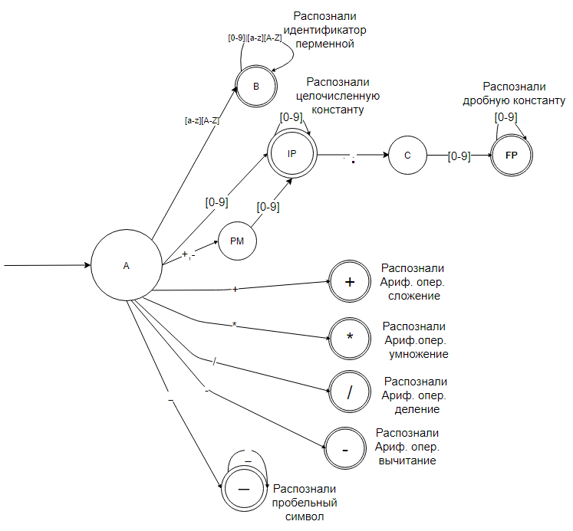
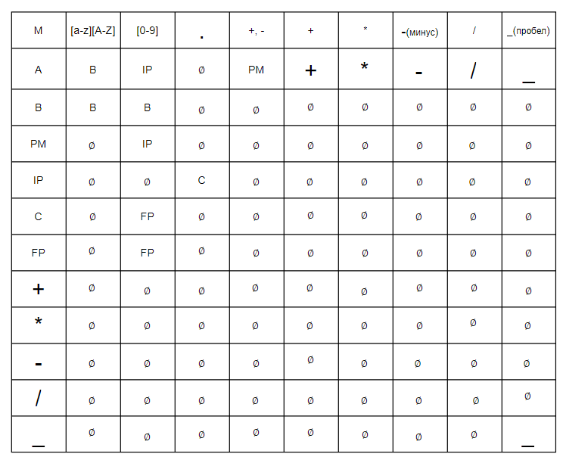
в) Объединить полученный набор КА в один КА (с общим начальным состоянием).
А – начальное состояние
Полученный КА недетерминированный, т.к. из состояния A по символу + и – есть несколько переходов

Slide 13
Г) Охарактеризовать лексический смысл каждого финального состояния полученного ДКА.
Финальное состояние В: По достижению состояния В - ЛА распознал, что лексема переданная анализатору является идентификатором переменной (ID).
Финальное состояние IP: По достижению состояния IP - ЛА распознал, что переданная лексема является целочисленной константой
Финальное состояние FP: По достижению состояния FP – ЛА распознал, что переданная лексема является дробной константой (константой с плавающей точкой)
Финальное состояние +: По достижению состояния «+» - ЛА распознал, что переданная лексема является арифметической операцией: сложение
Финальное состояние *: По достижению состояния «*» - ЛА распознал, что переданная лексема является арифметической операцией: умножение
Финальное состояние /: По достижению состояния «/» - ЛА распознал, что переданная лексема является арифметической операцией: деление
Финальное состояние – (минус): По достижению состояния «-» - ЛА распознал, что переданная лексема является арифметической операцией: вычитание
Финальное состояние _ (пробел): По достижению состояния «_» - ЛА распознал, что переданная лексема является пробельным символом

Slide 14
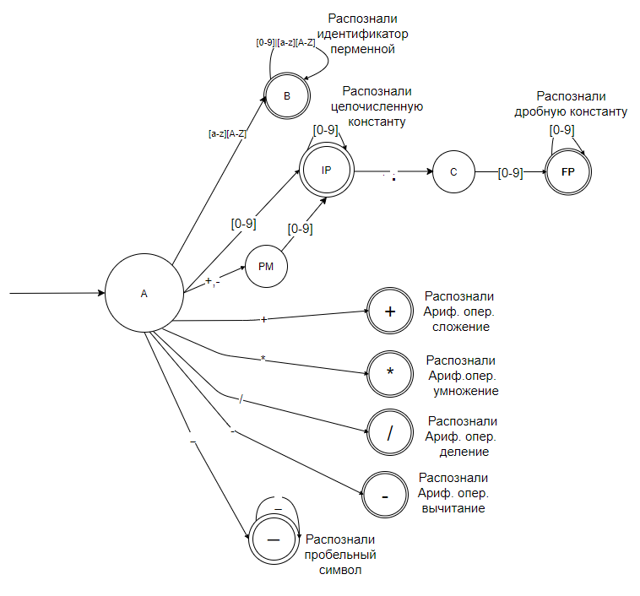
д) Показать работу ДКА как ЛА на примере. Какие лексические ошибки могут быть обнаружены с помощью данного ДКА?
Цепочка: 31. 1. Начальное состояние А: Символ «3» -> переход в состояние IP
Цепочка: 31. 2. Состояние IP: Символ «1» -> остаёмся в состоянии 1. Цепочка: 31. 3. Состояние IP: Символ «.» –> переход в состояние С Цепочка кончилась, в конечное состояние не пришли – цепочка не распознана. Ошибка в состоянии С.
Цепочка A1
1. Начальное состояние А: Символ «A» -> переход в состояние B Цепочка A1
2. Состояние B: Символ «1» –> остаёмся в состоянии С Пришли в конечное состояние С, цепочка распознана как идентификатор переменной.

